Slide 1
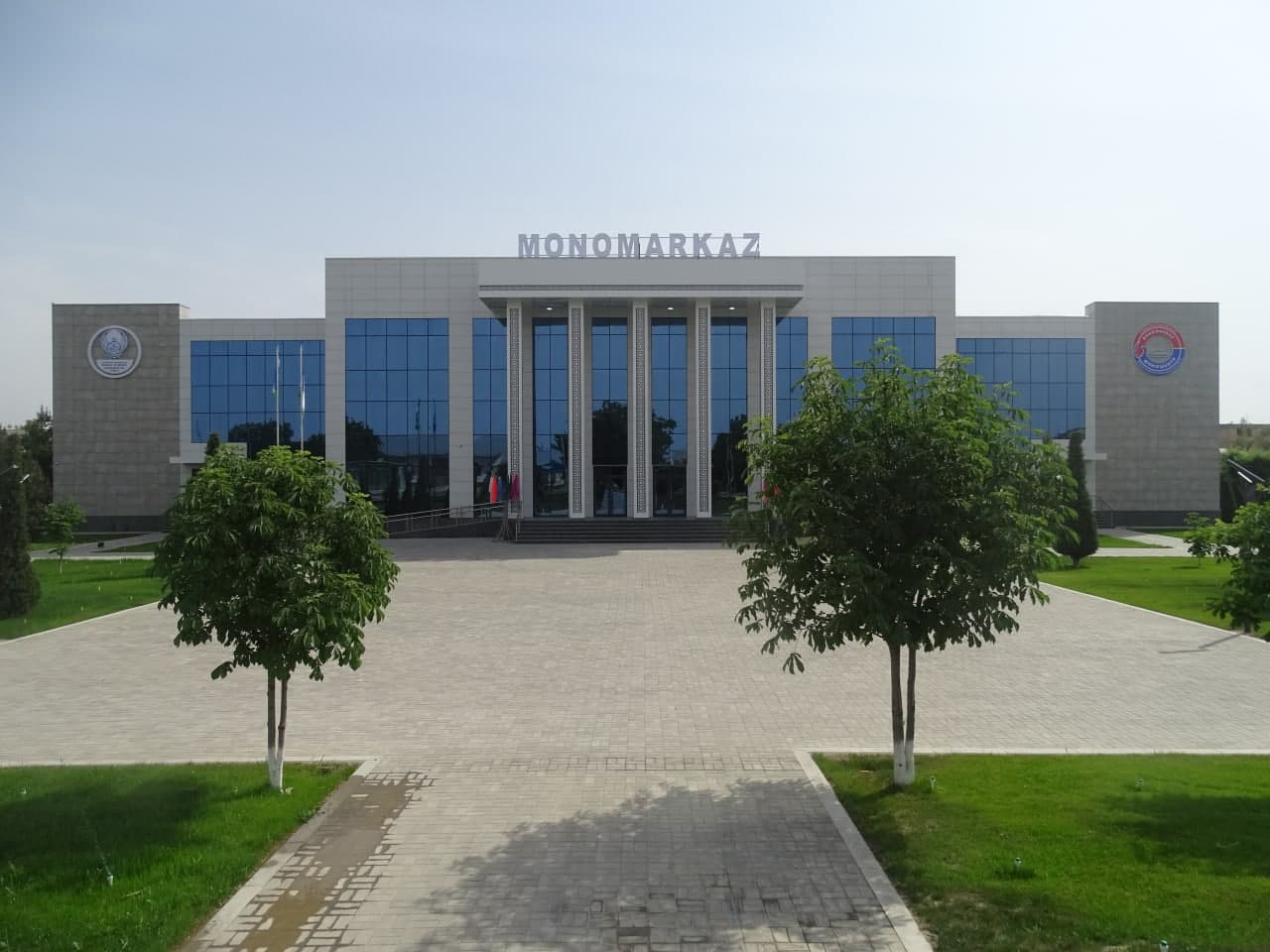
O'ZBEKISTON RESPUBLIKASI BANDLIK VA MEHNAT MUNOSABATLARI VAZIRLIGI
SAMARQAND SHAHAR “ISHGA MARHAMAT” MONOMARKAZI
Tadbirkorlik va biznes asoslari
Mavzu: Tadbirkorlikda raqobat
Samarqand 2021

Slide 2
raqobat – bu yuqori natija va mavqega ega bo‘lish uchun bozor ishtirokchilari o‘rtasidagi iqtisodiy kurashdir
Bozor mexanizmining muhim va ajralmas jihati raqobat hisoblanadi.
RAQOBAT VA UNING VAZIFALARI
Raqobatning vazifalari
Tartibga solish
Resurslarni joylashtirish
Innovatsiyani rag‘batlantirish
Taqsimlash
Nazorat qilish

Slide 3
RAQOBAT SHAKLLARI
Raqobat shakllari
Monopolistik raqobat
Sof monopoliya
Oligopoliya
Erkin raqobat

Slide 4
ERKIN RAQOBAT
Erkin raqobat – bu bir turdagi mahsulot ishlab chiqaruvchi tarmoqda juda ko‘p sonli korxonalar mavjudligi sharoitidagi raqobatdir
Erkin raqobatning xususiyatli belgilari:
alohida korxona yoki tadbirkor tomonidan ishlab chiqarilgan mahsulotni tarmoq umumiy ishlab chiqarish hajmidagi ulushining katta emasligi;
ishlab chiqaruvchining o‘z mahsulot narxi ustidan nazorat o‘rnata olmasligi;
tarmoqqa kirish va undan chiqishning erkinligi.
Masalan, siz qishloq xo‘jaligi mahsulotlari yetishtirish tadbirkorligi bilan shug‘ullansangiz, u holda erkin raqobat sharoitida faoliyat ko‘rsatishga to‘g‘ri keladi.

Slide 5
SOF MONOPOLIYA
Sof monopoliya – bu tarmoqda yagona ishlab chiqaruvchi mavjud bo‘lib, u yakkahukmronlik mavqeyiga ega bo‘lgan bozor holatidir
Sof monopoliyaning xususiyatli belgilari:
tarmoqdagi barcha mahsulotning yagona korxona tomonidan ishlab chiqarilishi;
ishlab chiqaruvchining o‘z mahsulot narxi ustidan to‘liq nazorat o‘rnatishi;
tarmoqqa kirish va undan chiqishning o‘ta qiyinligi.

Slide 6
MONOPOLISTIK RAQOBAT
Monopolistik raqobat – bu bir vaqtning o‘zida ham raqobat, ham monopoliya xususiyatlariga ega bo‘lgan raqobatdir
Monopolistik raqobatning xususiyatli belgilari:
tarmoqdagi bir turdagi mahsulotlarning bir necha o‘nlab korxonalar tomonidan ishlab chiqarilishi;
o‘z mahsulotini boshqa shu turdagi mahsulotlarga nisbatan o‘ziga xos xususiyatiga ko‘ra tabaqalashtirilishi;
ishlab chiqaruvchining o‘z mahsuloti narxi ustidan qisman nazorat o‘rnata olishi
- tarmoqqa kirish va undan chiqishning ma’lum darajada qiyinligi

Slide 7
OLIGOPOLIYA
oligopoliya – tarmoqda u qadar ko‘p bo‘lmagan korxonalarning
mavjud bo‘lishi va hukmronlik qilishi sharoitidagi raqobat
oligopoliyaning xususiyatli belgilari:
tarmoqdagi bir turdagi mahsulotlarning bir necha yirik korxonalar tomonidan ishlab chiqarilishi;
ishlab chiqaruvchining o‘z mahsulot narxi ustidan sezilarli nazorat o‘rnatishi;
tarmoqqa kirish va undan chiqishning qiyinligi.

Slide 8
RAQOBATLASHISH USULLARI
. Narx vositasida raqobatlashuv – bu muayyan mahsulotlar narxini boshqa ishlab chiqaruvchilarining shu turdagi mahsulotlari narxiga nisbatan pasaytirishga asoslangan raqobat usuli
Narxsiz raqobat – raqobat kurashining asosiy omili bo‘lib tovarning sifati, servis xizmat ko‘rsatishi, ishlab chiqaruvchi firmaning obro‘-e’tibori hisoblanuvchi kurash usuli

Slide 9
INSOFSIZ RAQOBAT
Raqobatlashuvning noiqtisodiy usullaridan foydalanish insofsiz raqobat deb yuritiladi. Ularga jismoniy kuch ishlatish, majburlash, raqiblarning obro‘siga putur yetkazish, iqtisodiy resurslar manbalaridan mahrum etish, yetakchi mutaxassislarni og‘dirib olish, narxni keskin pasaytirish kabilar kiradi.

Slide 10
KORXONA RAQOBATDOSHLIGINI OSHIRISH YO‘LLARI
Raqobatdoshlik darajasi
Korxona (firma) raqobatbardoshligi
Milliy iqtisodiyot raqobatbardoshligi
Tovar raqobatbardoshligi
Tarmoq raqobatbardoshligi

Slide 11
RAQOBATDOSHLIKNING ASOSIY OMILLARI
Sifat
Narx
Reklama
Assortiment
Tadqiqot va rivojlanish
Xizmat ko`rsatish

Slide 12
KORXONA RAQOBATDOSHLIGINI TA’MINLASH YO‘LLARI
Korxona raqobatdoshligi – muayyan turdagi mahsulotni ishlab chiqaruvchi boshqa korxonalarga o‘zining ishlab chiqarish, moliyaviy va marketing faoliyati samaradorligi jihatidan munosib qarshi tura olish qobiliyati
korxona raqobatdoshligini ta’minlash yo‘llari
muntazam ishlab chiqarish jarayoniga yangiliklarni joriy etish;
mahsulotning nisbatan takomillashgan shakli ustida izlanish;
mahsulot sifatining milliy va jahon andozalariga muvofiqligini ta’minlash;
yuqori sifatli xomashyo va materiallardan foydalanish;
muntazam ravishda xodimlarning malakasini oshirib borish;
xodimlarning moddiy manfaatdorligini oshirish va mehnat sharoitlarini yaxshilash;
bozorda chuqur marketing tadqiqotlarini o‘tkazish va boshqalar.

Slide 13
Raqobatning qanday vazifalari mavjud?
Raqobatning qanday shakllarini bilasiz?
Erkin raqobatning xususiyatli belgilarini izohlang.
Narx vositasidagi raqobat nima? Uning qanday usullari mavjud?

